Slide 1

PROYECTO DÉBITO AUTOMÁTICO
Prototipo inicial
Tecnología y Sistemas

Slide 2
PROYECTO DÉBITO AUTOMÁTICO / Prototipo inicial
OBJETIVO
Presentar prototipo con propuesta de interfaz y posible distribución
de módulos implementados para la sistematización del proceso de
Débito automático en .NET

Slide 3
PROYECTO DÉBITO AUTOMÁTICO / Prototipo inicial
PLANTEAMIENTO GENERAL
Partiendo de las indicaciones incluidas en el requerimiento, se identificaron
cuatro tipos de acciones del usuario en el sistema:
Marca Debito
Parametrización.
Administración y gestión de información.
Consulta de información.
Notificación
Reportes

Slide 4
PROYECTO DÉBITO AUTOMÁTICO / Prototipo inicial
PLANTEAMIENTO GENERAL
1 - Marca Debito
Para brindar integridad de información entre el Core de negocio que es
SICO con el nuevo aplicativo de ventas, se creara un modulo en SICO donde
Operaciones podrá desmarcar los clientes que solicitan cancelar su debito.
Marca:
S: Si
N:No
C:Cancelado

Slide 5
PROYECTO DÉBITO AUTOMÁTICO / Prototipo inicial
PLANTEAMIENTO GENERAL
2 - Parametrización
En las pantallas propuestas para la parametrización, se incluye toda la
funcionalidad solicitada del sistema, esta permitirá tipificar y mantener
control sobre los datos que son relacionados a cada uno de los registros
que harán parte del proceso.

Slide 6
PROYECTO DÉBITO AUTOMÁTICO / Prototipo inicial
Parametrización
Parametrización general
Se manejarán bajo el mismo sistema actual para creación de parámetros
los siguientes item.
Bancos.
Tipos de cuenta.
Tipos de documento.
Método de recepción.
Causales de rechazo.
Causales de reversión.
Causales de devolución.

Slide 7
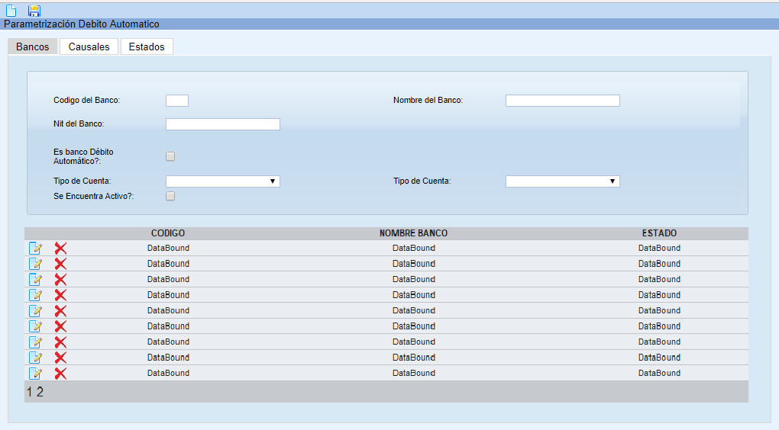
PROYECTO DÉBITO AUTOMÁTICO / Prototipo inicial
Modulo Parametrización

Slide 8
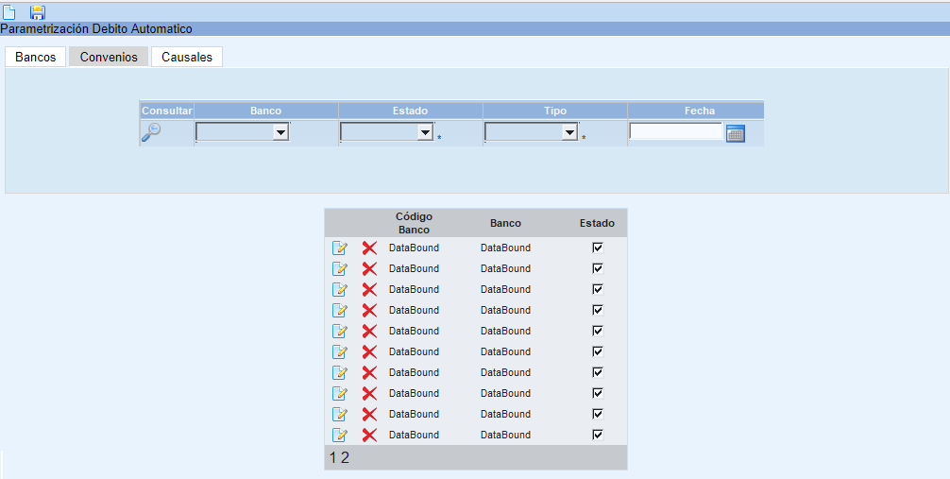
PROYECTO DÉBITO AUTOMÁTICO / Prototipo inicial
Modulo Parametrización

Slide 9
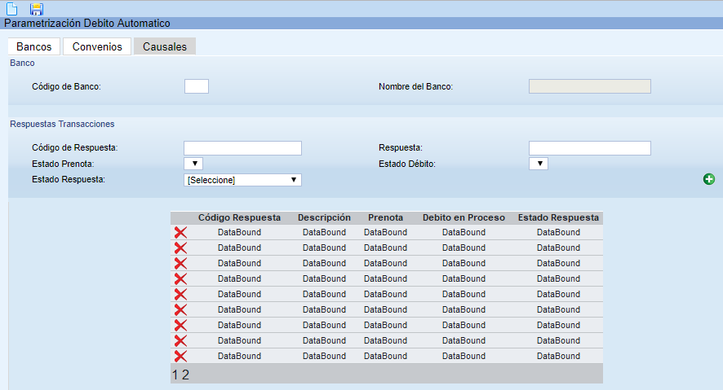
PROYECTO DÉBITO AUTOMÁTICO / Prototipo inicial
Modulo Parametrización

Slide 10
PROYECTO DÉBITO AUTOMÁTICO / Prototipo inicial
Modulo Parametrización
Modulo Causales
Para este modulo, se brindara la opción para el cargue masivo
dejando el archivo en un repositorio para que automáticamente se carguen
las causales.

Slide 11
PROYECTO DÉBITO AUTOMÁTICO / Prototipo inicial
PLANTEAMIENTO GENERAL
3 - Administración y gestión de información
En las pantallas propuestas para la administración y gestión de la información
se incluirá toda la funcionalidad que permita el ingreso de datos y
modificaciones a los mismos, garantizando integridad. A su vez, a través de la
generación de logs en el sistema será posible llevar la trazabilidad requerida.

Slide 12
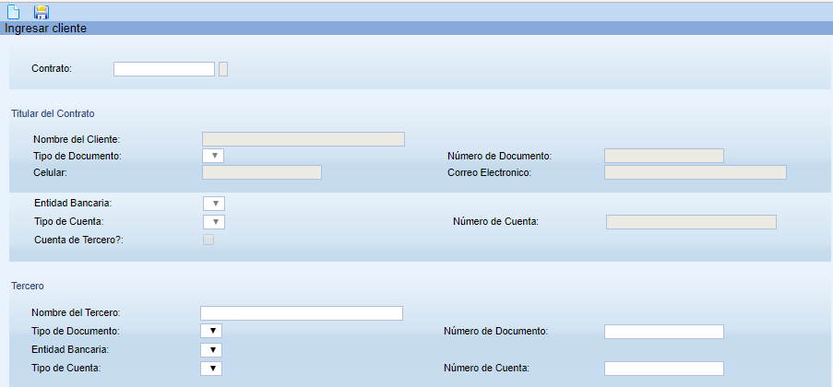
PROYECTO DÉBITO AUTOMÁTICO / Prototipo inicial
Modulo Ingreso Cliente

Slide 13
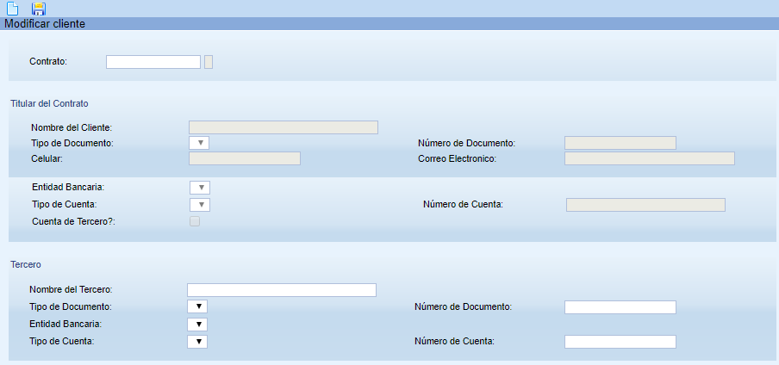
PROYECTO DÉBITO AUTOMÁTICO / Prototipo inicial
Modulo Modificación Cliente

Slide 14
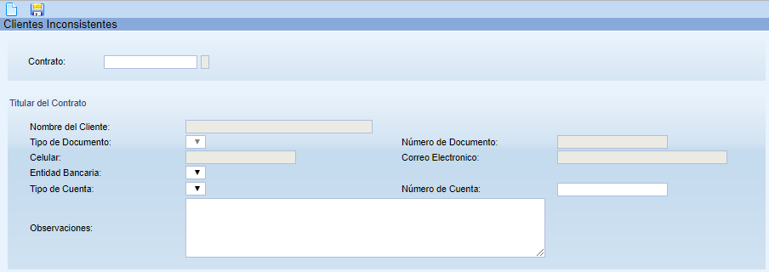
PROYECTO DÉBITO AUTOMÁTICO / Prototipo inicial
Modulo Clientes Inconsistentes

Slide 15
PROYECTO DÉBITO AUTOMÁTICO / Prototipo inicial
PLANTEAMIENTO GENERAL
4- Consulta de información
En las pantallas propuestas para la consulta de datos, se pondrá a disposición
la información correspondiente al proceso de Débito Automático, de manera
que los datos solicitados en el requerimiento estén dispuestos de forma clara
y con las posibilidades indicadas.

Slide 16
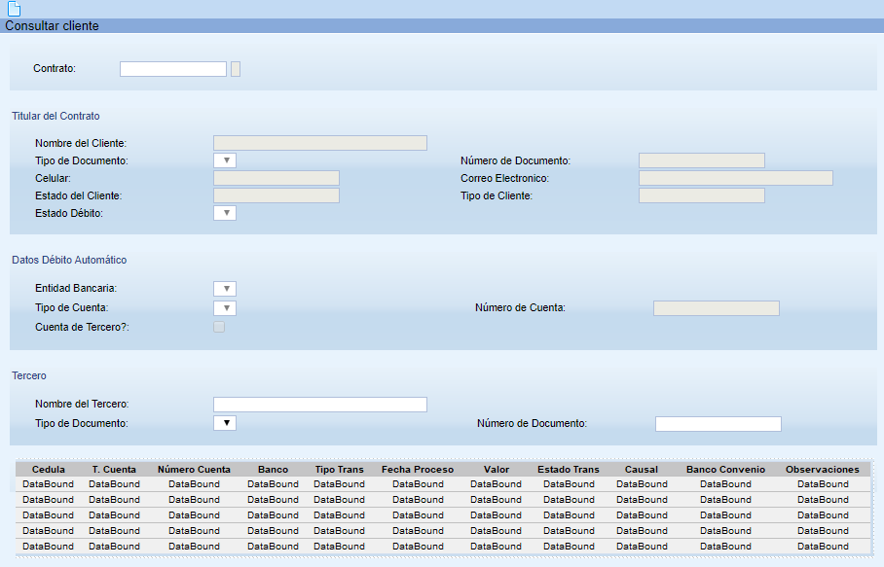
PROYECTO DÉBITO AUTOMÁTICO / Prototipo inicial
Modulo Consulta Cliente

Slide 17
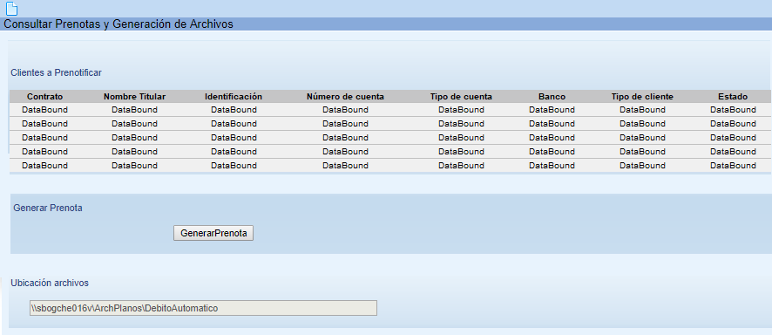
PROYECTO DÉBITO AUTOMÁTICO / Prototipo inicial
Consulta Prenotas y Generación de Archivos Prenotas

Slide 18
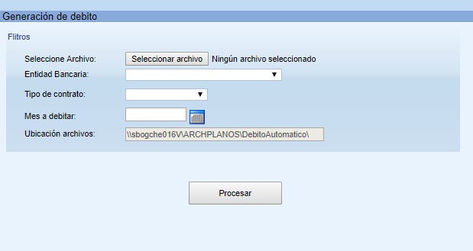
PROYECTO DÉBITO AUTOMÁTICO / Prototipo inicial
Modulo Generación de Debito

Slide 19
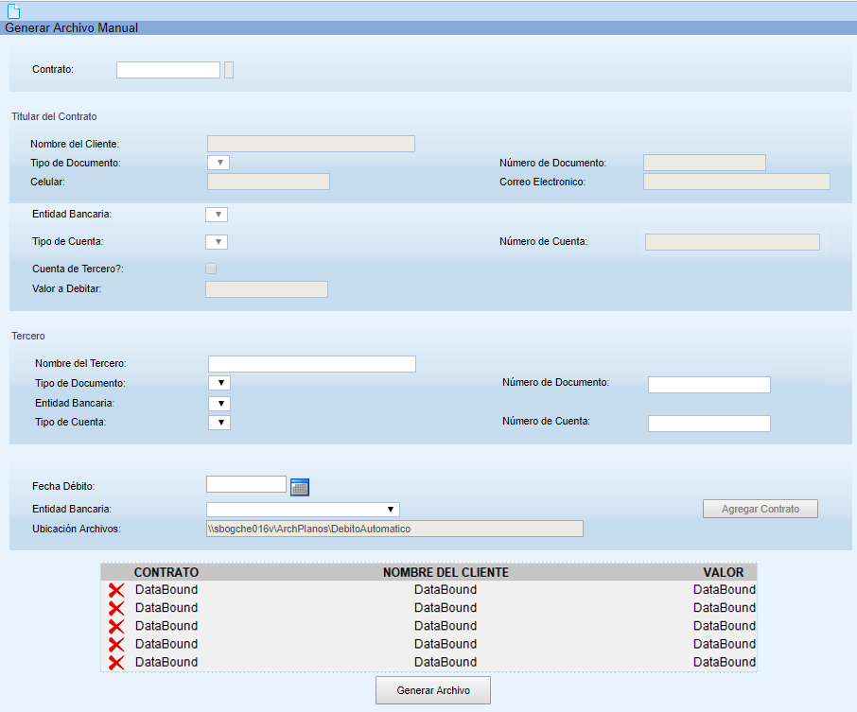
PROYECTO DÉBITO AUTOMÁTICO / Prototipo inicial
Modulo Prenota y Debito Manual

Slide 20
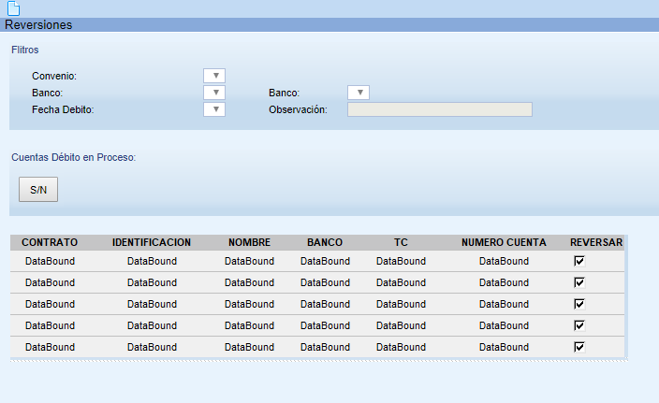
PROYECTO DÉBITO AUTOMÁTICO / Prototipo inicial
Modulo de Reversiones

Slide 21
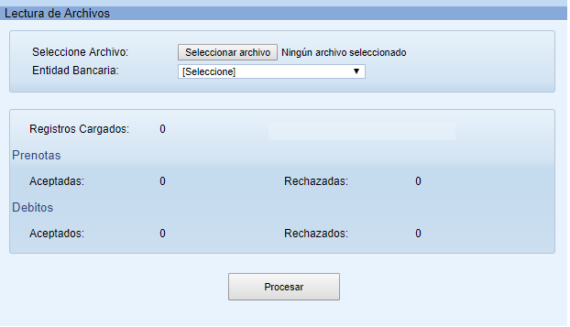
PROYECTO DÉBITO AUTOMÁTICO / Prototipo inicial
Lectura de Archivos

Slide 22
PROYECTO DÉBITO AUTOMÁTICO / Prototipo inicial
PLANTEAMIENTO GENERAL
5- Notificaciones
En las pantallas propuestas se pondrá a disposición las notificaciones de los
clientes de acuerdo al estado de la respuesta de Débito Automático, de manera
que los datos solicitados en el requerimiento estén dispuestos de forma clara
y con las posibilidades indicadas.

Slide 23
PROYECTO DÉBITO AUTOMÁTICO / Prototipo inicial
Modulo Notificación Clientes
ESTADO | Adjudicado | Ganador | Suscriptor | Total
PROMEDIO AL MES | 101 | 3680 | 1366 | 5148
De acuerdo a la cantidad de notificaciones que se enviarían al mes, se analizara
la forma de envió de correo masivos, para garantizar el tiempo de respuesta.

Slide 24
PROYECTO DÉBITO AUTOMÁTICO / Prototipo inicial
PLANTEAMIENTO GENERAL
6- Reportes
En las pantallas propuestas para la consulta de datos, se pondrá a disposición
la información correspondiente a los reportes que garanticen la integridad
de la información tratada y cumpla con lo solicitado en el requerimiento.

Slide 25
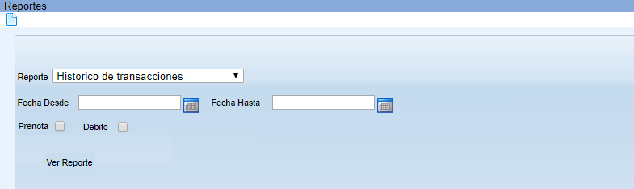
PROYECTO DÉBITO AUTOMÁTICO / Prototipo inicial
Modulo de Reportes

Slide 26
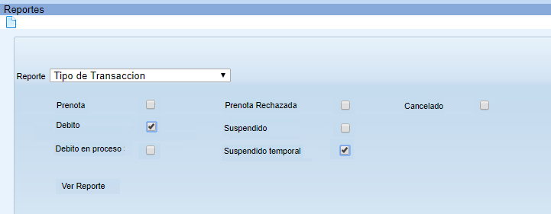
PROYECTO DÉBITO AUTOMÁTICO / Prototipo inicial
Modulo de Reportes

Slide 27
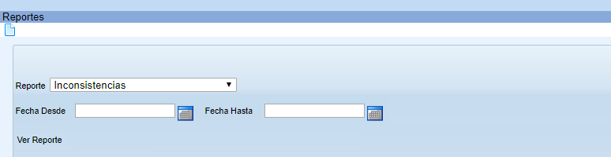
PROYECTO DÉBITO AUTOMÁTICO / Prototipo inicial
Modulo de Reportes

Slide 28
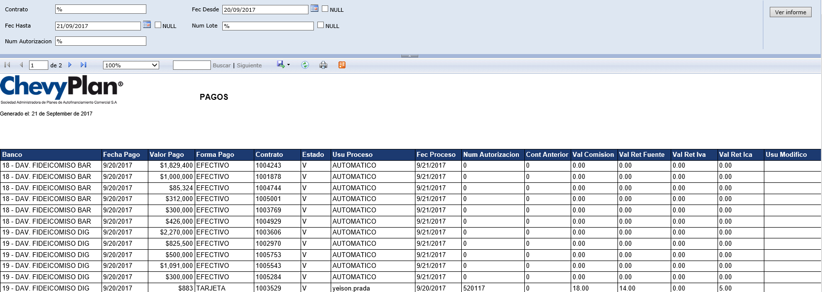
PROYECTO DÉBITO AUTOMÁTICO / Prototipo inicial
Modulo de Reportes

Slide 29
PROYECTO DÉBITO AUTOMÁTICO / Prototipo inicial
FIN DE PRESENTACIÓN

